Slide 1
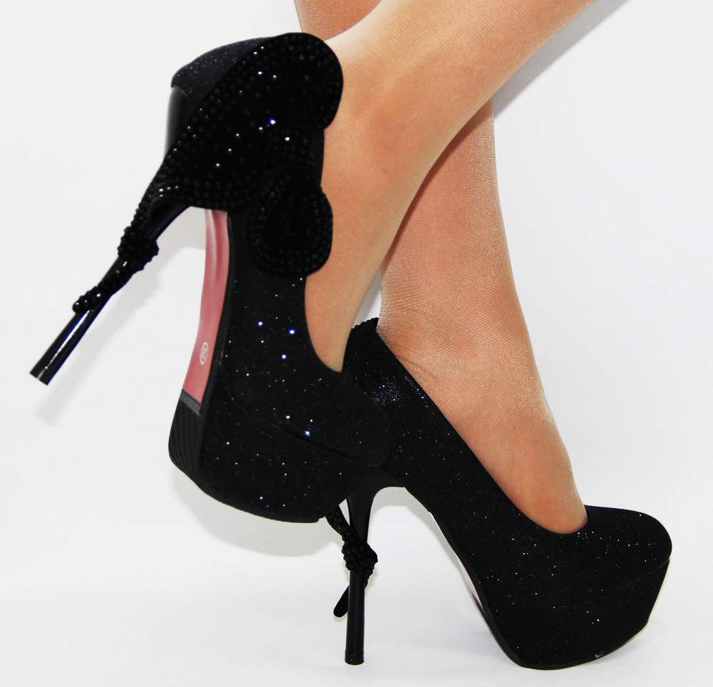
Presentation
欧美线上女鞋分析
汇报人 聂诗雨
项目来源：https://www.kaggle.com/datafiniti/womens-shoes-prices

Slide 2

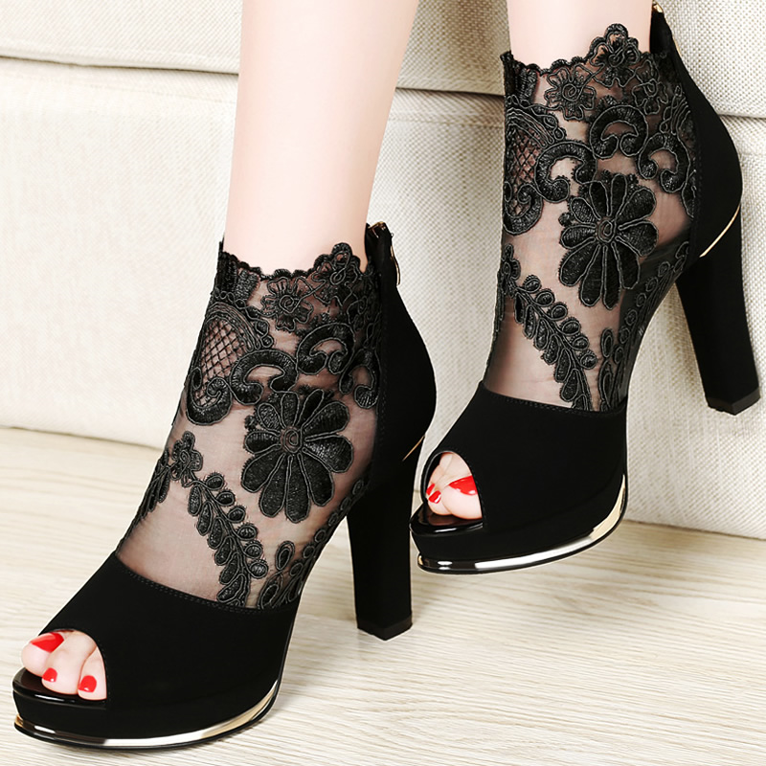
Outline
目的和背景
分析思路概要
数据收集和处理
分析和展示
结论和建议

Slide 3
Intention
锻炼商业方面数据分析能力
实践 SQL、Tableau、PPT等技能
研究2016-2017年欧美电商售卖、售出的女鞋特点，以及各品牌、网站的售卖情况。

Slide 4
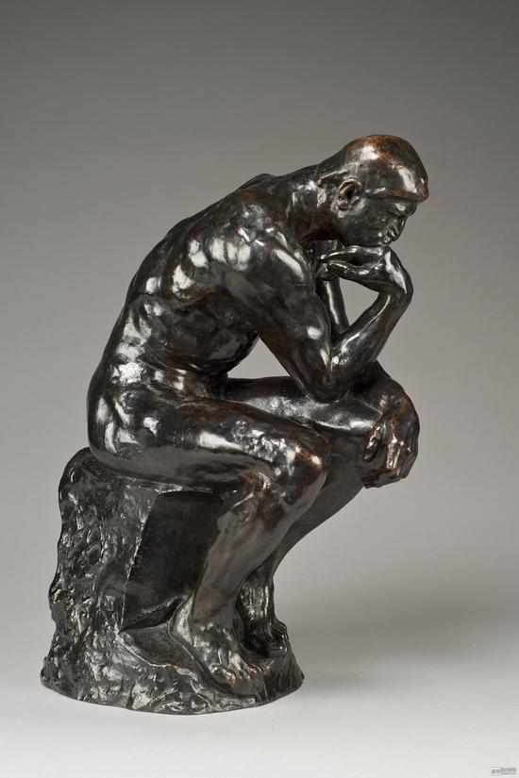
Ideas
查看售卖、售出的女鞋的价格分布
分析女鞋的颜色、材质、尺寸分布
分析品牌售卖女鞋的情况
分析网站售卖女鞋的情况

Slide 5
Data
欧美电商女鞋产品信息
数据来自kaggle
数据字段包括鞋子名称，品牌，价格等，更新时间为 2016/01/01 - 2017/04/13，共33801条。
数据集
项目来源：https://www.kaggle.com/datafiniti/womens-shoes-prices

Slide 6
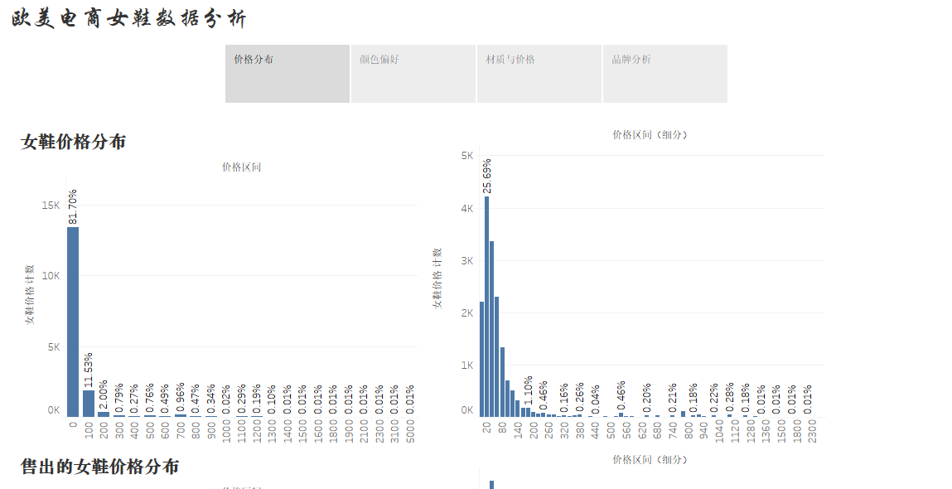
Figures
100美元以下的女鞋中以20-80美元的产品最多，占比80%以上
欧美电商市场上女鞋80%以上在100美元以下，1000美元以上的奢侈品不到1%：奢侈品较少，且大多奢侈品牌产品在线下出售

Slide 7
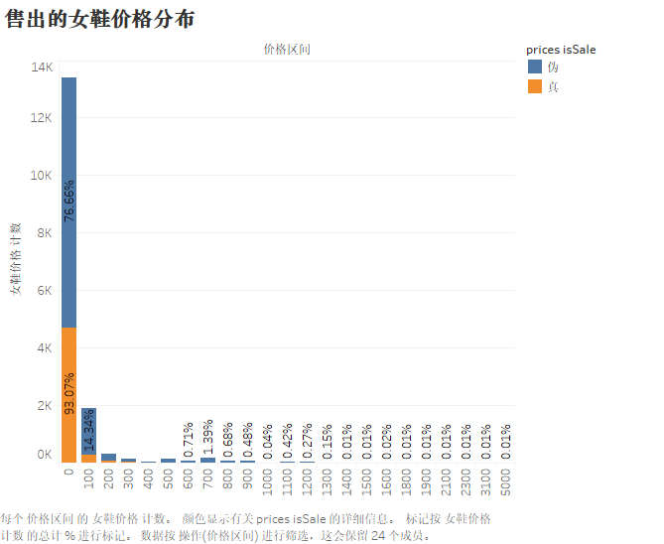
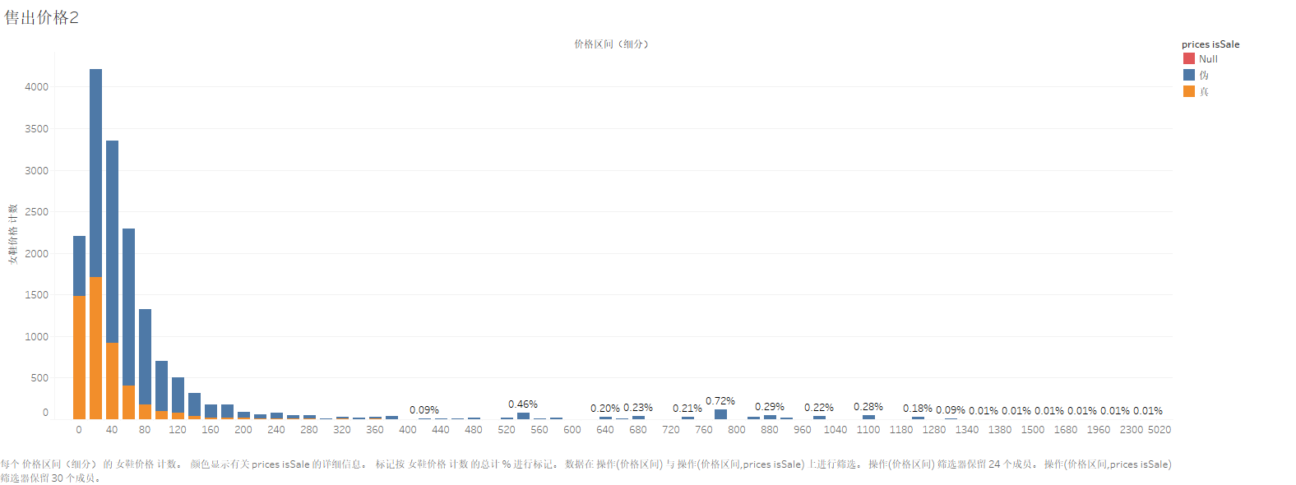
Figures
是否售出 数量 占比 均价
FALSE 15742 72.49% 105.6027
TRUE 5974 27.51% 46.3016
售出的女鞋90%以上在100美元以下，且大多数（六成）在50美元以下，可见低价产品为线上主要销量。

Slide 8
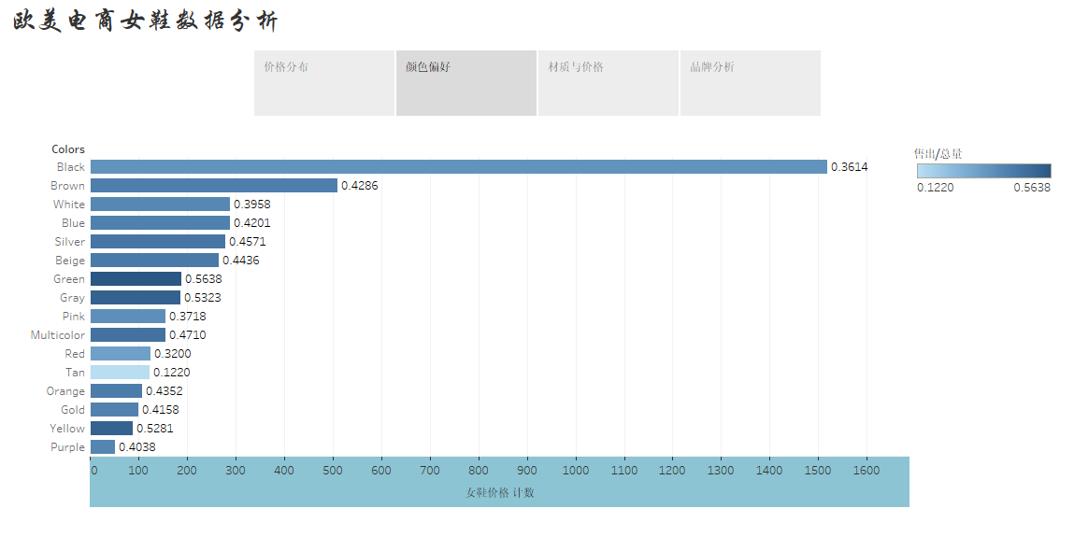
Figures
线上产品颜色以 黑、棕、白、蓝、银色为最多，其中黑色占了近一半
从售出比来看，绿色女鞋 售出比最高，其次灰色、黄色、彩色、银色等较多，可见明亮的颜色和灰、黑等暗色都有不错的市场，可能是潮流和职场的影响。

Slide 9
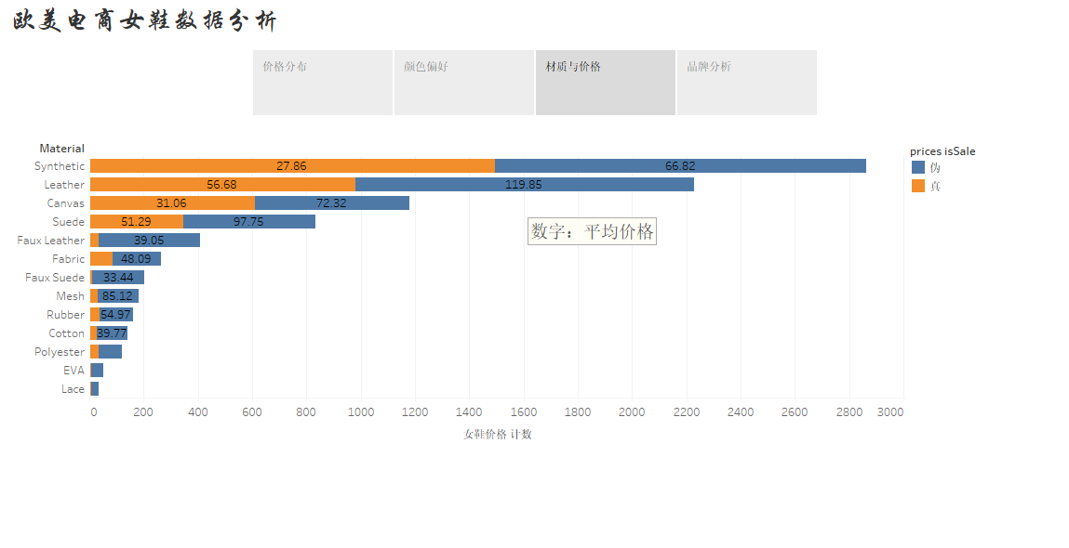
Figures
女鞋合成、皮革、帆布材质的最多，其中合成、帆布材质的售出比最高（近一半售出），可能因为价格低廉

Slide 10
Figures
仿皮革、仿绒面革材质的女鞋售出均价都高于均价，但销售比低，可发掘其市场，对目标群体做进一步调研分析

Slide 11
Figures
高价材质中皮革和绒面革卖的最好，织物、橡胶、羊毛、EVA、蕾丝材质的鞋在售出比尚可的情况下，售出均价并未比均价低太多，可对其进一步研究市场和用户调研

Slide 12
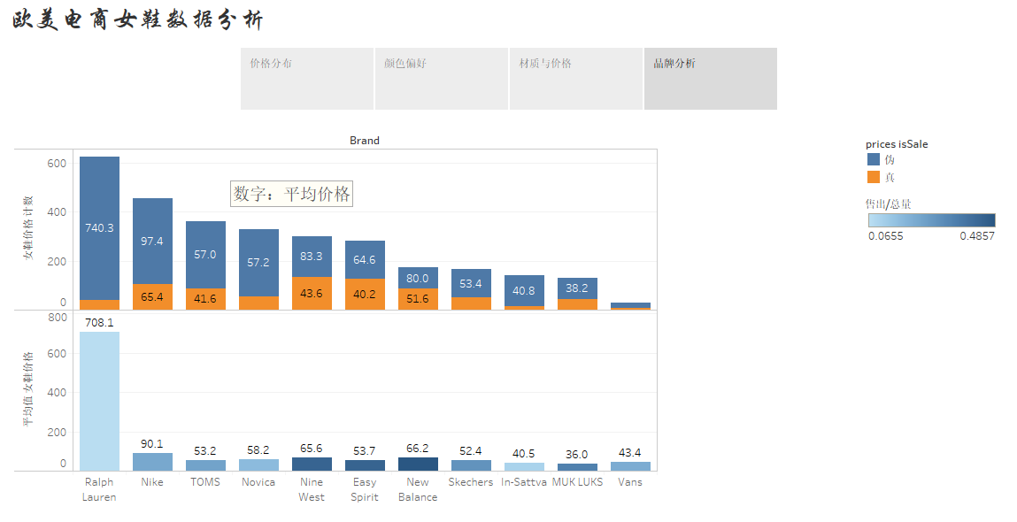
Figures
奢侈品牌Ralph Lauren出售产品最多，且售出均价最高的为250以上，远远高出其他品牌，即使其销售比并不高
其次较高的售出均价为 Nike、New Balance，且其销售比不错
销量最多的品牌均价都在100以下

Slide 13
Conclusion & Suggestion
欧美电商市场上女鞋80%以上在100美元以下，其中以20-80美元的产品最多，而1000美元以上的奢侈品不到1%；大多奢侈品牌产品在线下出售，很少放在网上销售；售出的女鞋90%以上在100美元以下，且大多数（六成）在50美元以下，可见低价产品为线上主要销量。
线上产品颜色以 黑、棕、白、蓝、银色为最多，其中黑色占了近一半；从售出比来看，绿色女鞋 售出比最高，其次灰色、黄色、彩色、银色等较多，可见明亮的颜色和灰、黑等暗色都有不错的市场，可能是潮流和职场的影响。
欧美电商市场上女鞋合成、皮革、帆布材质的最多，其中合成、帆布材质的售出比最高（近一半售出），可能因为价格低廉；仿皮革、仿绒面革材质的女鞋售出均价都高于均价，但销售比低，可发掘其市场，对目标群体做进一步调研分析；高价材质中皮革和绒面革卖的最好，织物、橡胶、羊毛、EVA、蕾丝材质的鞋在售出比不错的情况下，售出均价并未比均价低太多，可对其进一步研究市场和用户调研

Slide 14
Conclusion & Suggestion
奢侈品牌Ralph Lauren出售产品多，且售出均价最高的为250以上，远远高出其他品牌，即使其销售比并不高；其次较高的售出均价为 Nike、New Balance，且其销售比不错；销量最多的品牌均价都在100以下；部分品牌对材质有明显偏好，应该与品牌的定位和目标消费人群有关，如面向职场女性的品牌倾向皮革材质，面向年轻、运动女性的倾向帆布、合成等等。
售卖女鞋数量最多的网站是 Overstock、ApparelSave、ralphlauren、Sears、Walmart、Amazon等；其中高价产品（100美元左右）适合在亚马逊售卖，该网站消费人群更偏向高端产品；50美元以上的产品适合在Shoes、EBay、Overstock出售；低价产品（30美元左右）适合在沃尔玛出售；但其中销售比较高的只有Shoes、沃尔玛。

Slide 15
End
Thank You!

